Slide 1
Прямолинейное равноускоренное движение. Ускорение.

Slide 2
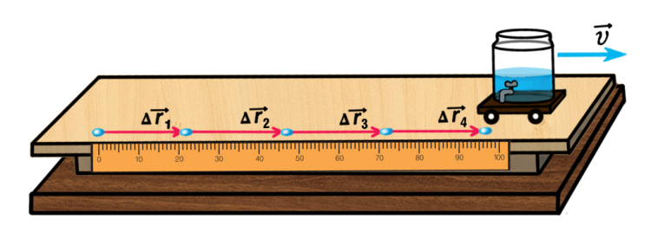
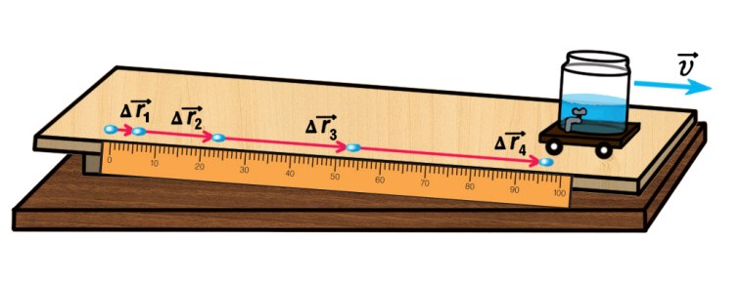


Механическое движение
Неравномерное
Равномерное
движение, при котором тело за любые равные промежутки времени совершает разные перемещения
движение, при котором тело за любые равные промежутки времени совершает одинаковые перемещения
ускоренное
замедленное
$$\vec{υ}↑$$
$$\vec{υ}↓$$
t₁ = t₂ = t₃ = t₄ = t₅
t₁ = t₂ = t₃ = t₄ = t₅

Slide 3
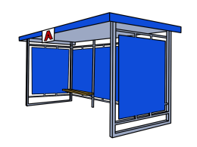
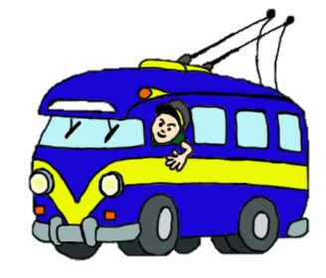
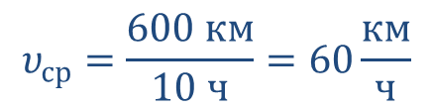

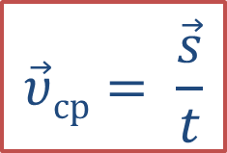

Средняя скорость
$$\vec{υ}ср= \frac{\vec{s}}{t}$$
показывает, чему равно перемещение, которое тело в среднем совершает за единицу времени.
Знание средней скорости позволяет определить перемещение по формуле:
Зная среднюю скорость, нельзя решить главную задачу механики — определять положение тела в любой момент времени
$$υ_{ср}=\frac{600 км}{10 ч}=60\frac{км}{ч}$$
$$\vec{s}= \vec{υ}срt$$
Механическое движение — это процесс непре­рывный: ни координаты тела, ни его скорость не могут изме­няться скачками.
s_{x} ≠420 км
s_{x} ≠240 км
t₀ = 0 ч
4 ч
7 ч
t = 10 ч
0
х
60 км
60 км
60 км
60 км
60 км
s_{x} = 60$\frac{км}{ч} ∙10 ч=600 км$
600 км

Slide 4
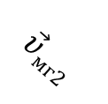

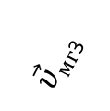
Мгновенная скорость
скорость тела в данный момент времени или в данной точке траектории
$\vec{υ}мг$₃
Мгновенная скорость — величина векторная. Она направлена по касательной к траектории в каждой её точке в сторону перемещения
$$\vec{υ}мг1$$
$$\vec{υ}мг2$$

Slide 5
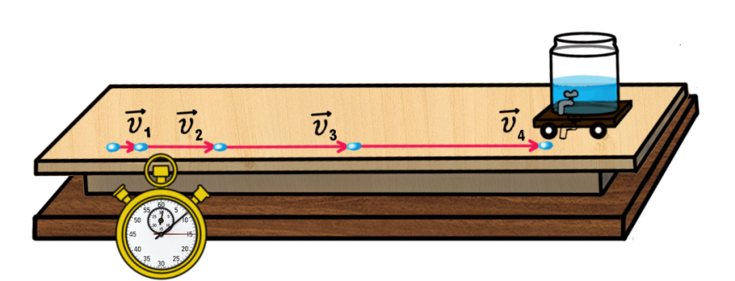




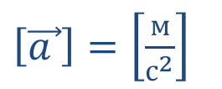

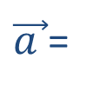
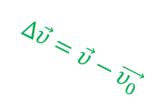
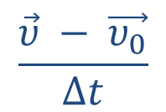

Прямолинейное равноускоренное движение
движение тела, при котором его скорость за любые равные промежутки времени изменяется одинаково, а траекторией является прямая линия.
Ускорение — физическая векторная величина, характеризующая быстроту изменения скорости и численно равная отношению изменения скорости тела к промежутку времени, в течение которого это изменение про­изошло.
$$\frac{\vec{υ} − \vec{υ_{0}}}{Δt}$$
$\left[\vec{a }\right]=\left[\frac{м}{с^{2}}\right]$
$\vec{a }$=
$$Δ\vec{υ}=\vec{υ}−\vec{υ_{0}}$$
$$\vec{υ_{0}}$$
$$\vec{a}$$
$$\vec{υ_{0}}$$
$$\vec{υ}$$
$$\vec{υ}$$
t
$$\vec{υ_{0}}$$
t₀
Δt = t – t₀
t

Slide 6
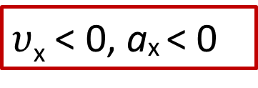
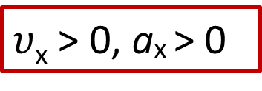





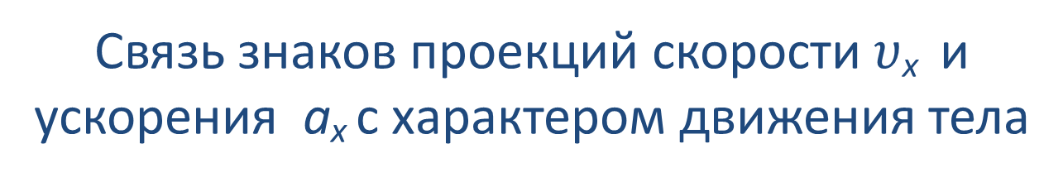
Связь знаков проекций скорости $υ$_{x} и ускорения а_{x} с характером движения тела
$$\vec{a}$$
$$\vec{a}$$
$$\vec{υ}$$
$$\vec{υ}$$
0
х
0
х
$υ$_{x} > 0, а_{x} > 0
$υ$_{x} < 0, а_{x} < 0
если векторы $\vec{a}$ и $\vec{υ}$сонаправлены, то
скорость тела увеличивается

Slide 7

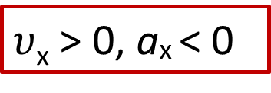
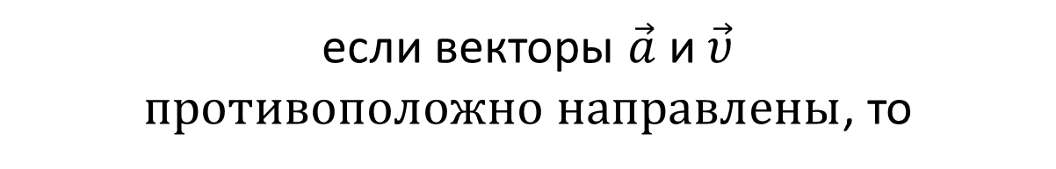
Связь знаков проекций скорости $υ$_{x} и ускорения а_{x} с характером движения тела
$$\vec{a}$$
$$\vec{a}$$
$$\vec{υ}$$
$$\vec{υ}$$
0
х
0
х
$υ$_{x} > 0, а_{x} < 0
$υ$_{x} < 0, а_{x} > 0
если векторы $\vec{a}$ и$\vec{υ}$ $противоположно направлены$, то
скорость тела уменьшается

Slide 8






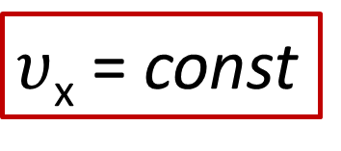
Связь знаков проекций скорости $υ$_{x} и ускорения а_{x} с характером движения тела
$$\vec{υ}$$
$$\vec{a}$$
$$\vec{a}= \vec{0}$$
$$\vec{υ}$$
0
х
0
х
$υ$_{x} = const
Скорость постоянна,
если вектор $\vec{a}=\vec{0}$ или$\vec{υ} ⊥ \vec{a}$

Slide 9
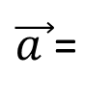

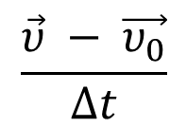

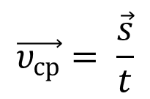
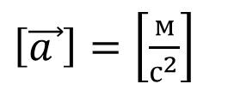




Неравномерное движение
Средняя
скорость
Мгновенная
скорость
Ускорение
$$\frac{\vec{υ} − \vec{υ_{0}}}{Δt}$$
$\left[\vec{a }\right]=\left[\frac{м}{с^{2}}\right]$
$$\vec{υ_{ср}}= \frac{\vec{s}}{t}$$
$$\vec{υ}мг1$$
$\vec{a }$=
$$\vec{υ}мг2$$
$$\vec{a}↑↑\vec{υ}$$
$$\vec{a}⊥\vec{υ} или \vec{a}= \vec{0}$$
Скорость тела
увеличивается
$$\vec{a}↑↓\vec{υ}$$
$$\vec{υ}=\vec{const}$$
Скорость тела
уменьшается

Slide 10
V, м/с
РАВНОУСКОРЕННОЕ ПРЯМОЛИНЕЙНОЕ ДВИЖЕНИЕ
И ЕГО ГРАФИК
0
t, c

Slide 11
ВОЗМОЖНЫЕ ВАРИАНТЫ ГРАФИКОВ
a_{x}>0
a_{x}=0
a_{x}<0
V_{x} м/с
V_{x} м/с
V_{x} м/с
V_{0x}>0
t,с
t,с
t,с
V_{x} м/с
V_{x} м/с
V_{x} м/с
t,с
V_{0x}=0
t,с
t,с
V_{x} м/с
V_{x} м/с
V_{x} м/с
t,с
t,с
V_{0x}<0
t,с

Slide 12
ЗАДАНИЕ 1
ЗАКРЕПЛЕНИЕ
Запишите уравнение скорости от времени для каждого участка графика
V_{x} м/с
А
В
60
ОТВЕТ:
ОА: V=20t
С
6
АB: V=60
0
3
5
7
t,с
BD: V=60-60t
DF: V=-60
-60
D
F

Slide 13
ИТОГ УРОКА:
ГРАФИК ПРЯМОЛИНЕЙНОГО РАВНОУСКОРЕННОГО ДВИЖЕНИЯ ПРЕДСТАВЛЕН ЛИНЕЙНОЙ ФУНКЦИЕЙ.
ВИД ЕЁ ЗАВИСИТ ОТ ЗНАЧЕНИЯ НАЧАЛЬНОЙ СКОРОСТИ И УСКОРЕНИЯ ТЕЛА
ПО ВИДУ ГРАФИКА В КООРДИНАТАХ V,t ЛЕГКО ОПРЕДЕЛИТЬ ХАРАКТЕР ДВИЖЕНИЯ ТЕЛА.

